Slide 1
Interpretacja wyników badań przeprowadzonych przez Czeską Inspekcję Oświaty w czasie pandemii oraz podsumowanie doświadczeń pedagogicznych z okresu zamkniętych szkół z powodu pandemii COVID-19 w RCz

Slide 2
Nauka zdalna w szkołach podstawowych i średnich
Raport tematyczny Czeskiej Inspekcji Oświaty
Podsumowanie głównych ustaleń
https://www.csicr.cz/cz/Aktuality/Tematicka-zprava-Vzdelavani-na-dalku-v-ZS-a-SS

Slide 3
Udział uczniów w zajęciach on- line
W nauce zdalnej uczestniczy zdecydowana większość uczniów szkół podstawowych i średnich, jednak istnieją pewne różnice co do zakresu i sposobu ich udziału. Bez on-line komunikacji ze szkołą było 26% uczniów szkół podstawowych.
W przypadku szkół średnich większe problemy odnotowywano na kierunkach nauczania kończących się egzaminem końcowym. W tym przypadku nie udało się nawiązać komunikacji on-line z ponad 20% uczniów.
9.500 uczniów szkół podstawowych i średnich, z którymi nie udało się w żaden sposób nawiązać kontaktu.
Podstawową przyczyną braku komunikacji on-line z niektórymi uczniami jest brak sprzętu ICT lub niewystarczające podłączenie do Internetu.
Istotnym czynnikiem była też niska motywacja niektórych uczniów do nauki lub mniejsze wsparcie ze strony ich rodziców. Najtrudniejsza pod tym kątem sytuacja była w regionach o niskim rozwoju społeczno-gospodarczym a w szczególności na terenach wykluczonych.

Slide 4
Platformy i sprzęt IT do zajęć on- line
Do celów komunikacji z rodzicami i uczniami wykorzystywano różne platformy. W klasach 1-5 szkół podstawowych najczęściej był to WhatsApp, Skype i Facebook, w klasach 6-9 przede wszystkim Bakaláři i Google Classroom.
W szkołach średnich najczęściej używano systemu Bakaláři a ponadto korzystano także z platformy Microsoft Teams.
Większość nauczycieli szkół średnich posiadała swój sprzęt (komputer stacjonarny, laptopy, tablety), który mogli w domu podłączyć do systemów szkolnych.

Slide 5
Przerabiamy materiał i sposoby klasyfikacji w ramach zajęć on-line
Połowa szkół podstawowych i ponad 60% szkół średnich próbowała podczas nauki zdalnej kontynuować zajęcia według planów tematycznych poszczególnych nauczycieli, zgodnie z szkolnym programem nauczania.
Pozytywnym wnioskiem jest to, że praktycznie wszystkie szkoły podstawowe i średnie skupiły się na trenowaniu i powtarzaniu materiału, który był już wcześniej przerobiony, natomiast ponad 80% szkół podstawowych i ponad 90% szkół średnich starało się jednocześnie w ramach nauki zdalnej omawiać z uczniami także nowy materiał.
Ogólnie okazało się, że przekazywanie informacji zwrotnej ma jeszcze większe znaczenie w ramach nauki zdalnej w porównaniu z tradycyjnymi zajęciami. Większość szkół swoim uczniom podczas nauki zdalnej przekazywała informacje zwrotne, zazwyczaj motywujące i kształtujące.
Niektóry szkoły standardowo oceniały zadania wykonywane zdalnie.
Jednocześnie istniały jednak niemałe liczby szkół, których nauczyciele uczniom zadania tylko zlecali, natomiast później w żaden sposób z uczniami nie weryfikowano ich wykonania.

Slide 6
Udział uczniów szkół średnich
W szkołach średnich sytuacja jest różna zależnie od kierunków nauczania.
Najmniej problemów tego rodzaju było w szkołach o kierunkach ogólnokształcących. W 75% liceach ogólnokształcących w zajęcia on-line udało się włączyć wszystkich uczniów.
Natomiast największe kłopoty z udziałem wszystkich uczniów w komunikacji on-line występowały w szkołach średnich, w których jest większość uczniów na kierunkach kończących się egzaminem końcowym. Wszyscy uczniowie uczestniczyli tylko w 20% tych szkół. Główną przyczyną dużego odsetka uczniów, którzy w ogóle nie uczestniczyli w nauce zdalnej, jest zdaniem dyrektorów szkół ich niska motywacja do nauki. Niemniej jednak także w tej grupie szkół niektórym szkołom udało się odpowiednio zmotywować i włączyć uczniów ze środowisk o gorszej sytuacji społecznej (np. dzięki zaangażowaniu psychologa szkolnego we współpracę z uczniami, w celu ich wsparcia i pozyskania informacji zwrotnej od nich dla pracowników dydaktycznych).
W szkołach średnich z przewagą uczniów na kierunkach nielicealnych kończących się egzaminem maturalnym udało się włączyć wszystkich uczniów do zajęć on-line w ponad 50%. Podobnie jak w poprzedniej grupie średnich szkół zawodowych, także w tym przypadku głównym problemem była mniejsza motywacja uczniów do nauki. Szkoły wypożyczyły uczniom z rodzin w gorszej sytuacji społecznej sprzęt cyfrowy wraz z podłączeniem, by zapewnić im możliwość nauki zdalnej w 100%.

Slide 7
Zajęcia w ostatnich klasach
Niektóre szkoły średnie wskazywały na utrudnienia w związku z praktycznymi umiejętnościami uczniów. Ministerstwo Szkolnictwa zaleciło średnim szkołom zawodowym, by położyły nacisk na przedmiotach objętych egzaminem końcowym, nawet na koszt pozostałych przedmiotów.
W klasach maturalnych zajęcia skupiały się na przedmiotach maturalnych, na powtarzaniu i pogłębianiu materiału, przeprowadzano konsultacje indywidualne.

Slide 8
Aspekt czasu na zajęciach on-line
Podczas zajęć dydaktycznych w większości łączono nauczanie synchroniczne i asynchroniczne. Nauczanie asynchroniczne polegało przykładowo w wykorzystaniu filmu on-line lub wcześniej wykonanego nagrania.
W szkołach średnich zaś przeciwnie, częściej prowadzono zajęcia łączące nauczanie asynchroniczne z synchronicznym.
Ze sposobem prowadzenia zajęć na poszczególnych poziomach związana jest także regularność tych zajęć.
W klasach 1-5 i podobnie w klasach 6-9 szkół podstawowych w ponad jednej trzeciej szkół przeważała komunikacja dotycząca nauczania przynajmniej raz w tygodniu, w kolejnej jednej trzeciej szkół w zakresie podobnym do planu zajęć.
W połowie szkół średnich ustalona była regularna komunikacja dotycząca nauczania w zakresie podobnym do planu zajęć.

Slide 9
Zalecenia Czeskiej Inspekcji Oświaty dla szkół
Wykorzystanie dotychczasowej współpracy nauczycieli z zakresu zmian treści nauczania podczas nauki zdalnej i korygowanie pod kierownictwem dyrektora szkoły materiału dydaktycznego w taki sposób, by priorytety co do treści były dla nauczycieli zrozumiałe (pod kątem zajęć w szkole i w razie potrzeby kontynuowania nauki zdalnej).
Wykorzystanie doświadczeń z zakresu nauki zdalnej i oceniania uczniów, np. większe zorientowanie się na pozytywne wyniki ucznia, częstsze wykorzystywanie form oceny opisowej, podnoszenie wiedzy i umiejętności nauczycieli w zakresie oceny kształtującej w procesie nauczania itp.
Nawiązanie do współpracy rodziców i szkoły z okresu nauki zdalnej i wykorzystywanie ustalonych i sprawdzonych sposobów komunikacji z rodzicami i uczniami także po powrocie dzieci do szkół.
Doposażanie szkół w mobilny sprzęt cyfrowy dla nauczycieli i uczniów w taki sposób, by mogli korzystać z doświadczeń związanych z nauką zdalną, np. w ramach indywidualizacji nauczania.

Slide 10
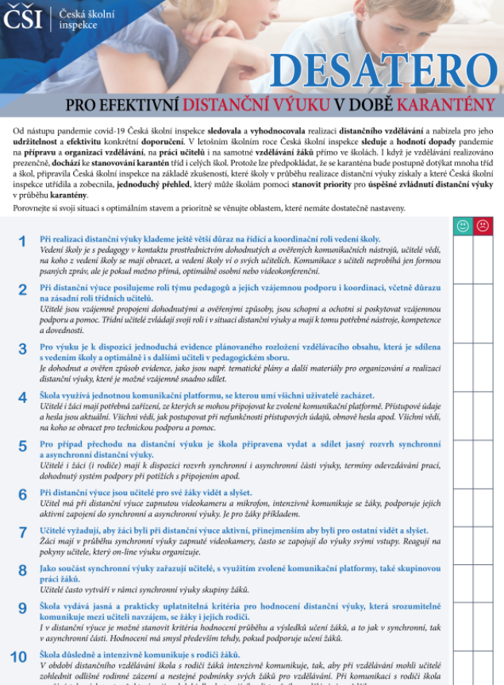

Slide 11
Podsumowanie doświadczeń nauczycieli Policealnej i Średniej Szkoły Medycznej z okresu zamkniętych szkół z powodu pandemii COVID-19
Dyrektor szkoły zwrócił się do uczniów o ocenę nauki zdalnej. Z oceny wynikają poniższe wnioski:
Łącznie w ocenie nauki zdalnej wzięło udział 255 respondentów, co stanowi ok. 64% ogólnej liczby uczniów.
W badaniach ankietowych wzięło udział ponad 50% uczniów z kierunku Pielęgniarka ogólna.
Dla ponad 51 % uczniów zajęcia zdalne były ogólnie mniej przyjemne w porównaniu z nauczaniem stacjonarnym, 31% uczniów uważa naukę zdalną za porównywalną ze stacjonarną lub lepszą od nauczania stacjonarnego.
Z pytań dotyczących przygotowania do zajęć wynika, że ponad 53% uczniów przygotowywało się do zajęć zdalnych mniej lub praktycznie wcale. Ponad 40% przygotowywało się do zajęć porównywalnie lub bardzo sumiennie.
Pod względem sprzętu niezbędnego do nauki zdalnej, ponad 55% uczniów nie miało kłopotów, 42% uczniów miało drobne kłopoty, które związane były z możliwością skorzystania z komputera. Tylko 3% respondentów miało duże problemy ze sprzętem. Uczniom, którzy o to poprosili, wypożyczono szkolne komputery (około 15 uczniów).
Wszyscy uczniowie i nauczyciele korzystali w ramach zajęć z platformy Microsoft Teams.

Slide 12
Podsumowanie doświadczeń nauczycieli Policealnej i Średniej Szkoły Medycznej z okresu zamkniętych szkół z powodu pandemii COVID-19
W pytaniach dotyczących problematycznego nauczania wg przedmiotów, najczęściej wskazywano technikę informatyczną, matematykę i język angielski. Jako że są to przede wszystkim przedmioty nauczane w mniejszych grupach przez różnych nauczycieli, ocena zależna była bardziej od ogólnego podejścia danego nauczyciela do nauki zdalnej.
Pod względem aspektu czasu w organizacji zajęć przeważało nauczanie synchroniczne nad asynchronicznym.
Wskazywane bardziej częste nauczanie synchroniczne mogło stanowić jeden z powodów, że dla niektórych uczniów było to trudniejsze. Wskazywana trudność nauczania synchronicznego była jednak obustronna. Dla nauczycieli może być bardzo trudne prowadzenie dialogu z uczniami i jednoczesne śledzenie np. chatu z pytaniami itp.
W celu ustalenia efektywnej długości nauczania synchronicznego korzystano z informacji zwrotnych otrzymanych przez nauczycieli od uczniów i szkoły odpowiednio czas trwania korygowały, względnie w nauczaniu synchronicznym łączyły różne zajęcia uczniów i możliwość ich zaangażowania (np. grupowa praca on-line)

Slide 13
Zajęcia odbywały się tylko w zakresie czasowym określonym w pierwotnym rozkładzie lekcji, według godzin dydaktycznych.
Klasy maturalne, w szczególności pielęgniarek ogólnych, miały bardzo utrudnione przygotowanie do matury. W okresie od października do grudnia 2020 roku uczniowie byli obowiązkowo zatrudnieni w szpitalach kraju hradeckiego i libereckiego. Zajęć teoretycznych w tym okresie nie prowadzono. Ostatnie dwa miesiące przygotowania do matury były na wszystkich kierunkach klas maturalnych ograniczone wyłącznie do przedmiotów maturalnych.

